Slide 1
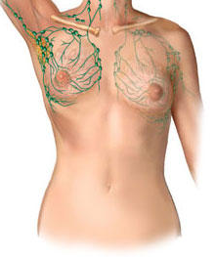
Memenin
Lenfatik
Anatomisi
Doç. Dr. Arda DEMİRKAN
Ankara Üniversitesi Tıp Fakültesi
Genel Cerrahi Anabilim Dalı

Slide 2
Memenin Lenfatik Anatomisi
Meme hastalıklarında, lenf nodlarının değerlendirilebilmesi için, halen en etkili yöntem histopatolojik incelemedir.
Memenin lenfatik dolaşımı, üst ekstremitenin lenfatik, vasküler ve nöral yapıları ile yakın ilişki içindedir.
Bu yapıların zarar görmesini engellemek açısından, “sentinal lenf nodunun” değerlendirilebilmesi önem taşır.

Slide 3
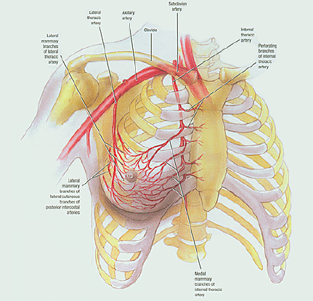
Meme Dokusunun Arteriyel Beslenmesi
Lateral torasik arter
Aksiller arter
Subklavian arter
İnternal torasik arter
Aksiller arterden gelen dallar
Klavikula
İnternal torasik arterin perforan dalları
L
M
Posterior interkostal arterlerin lateral dalları
İnternal torasik arterin medial dalları

Slide 4
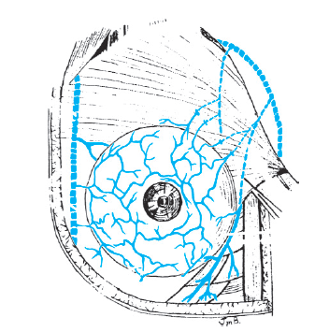
Meme Dokusunun Venöz Drenajı
İnternal torasik venin perforan dalları
Posterior interkostal venlerin perforan dalları
Aksiller venin küçük dalları
Batson venöz pleksusu *
M
L

Slide 5
Meme Dokusunun Lenfatik Drenajı
Meme dokusunda birbirleri ile ilişkili 4 lenfatik pleksus tanımlanmıştır
2 yüzeyel
- Cilt içerisinde yer alan kutanöz pleksus
- Subkutanöz pleksus
2 derin
- Pektoralis major fasiyasında yer alan lenfatik pleksus
- Meme galandı içerisinde yer alan lenfatik yapılar
Yüzeyel lenfatik pleksus derin pleksusa göre daha yoğundur.

Slide 6
Duktuslara eşlik eden lenfatik vasküler yapılar, hemen areola altında subkutanöz lenfatik yapıların bir kısmı ile birleşirler (Sappey’s subareolar pleksus).
Fasiyal pleksus da bazı kominikan lenf yolları aracılığı ile subkutan lenfatik pleksus ile ilişkilidir.

Slide 7
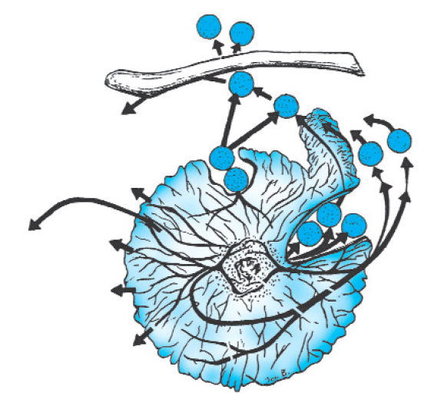
Meme Dokusunun Lenfatik Drenajı
Yüzeyel lenfatik ağ
Yoğunlukla direk olarak aksillaya drene olurken,
Derin lenftik ağ parasternal (internal mammary) ve interpektoral lenf nodlarına da drene olabilirler.
M
%20-25
L
%75-80

Slide 8
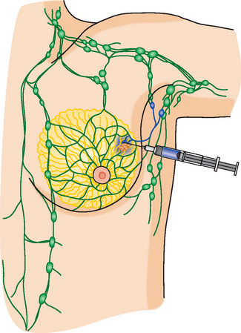
Meme Dokusunun Lenfatik Drenajı
Meme üst kadranlarını drene eden yüzeyel lenfatikler, supraklviküler ve servikal lenf nodlarına da drene olabilirler.
Bazı durumlarda memeye ait lenfatikler, karın ön duvarı lenfatikleri aracılığı ile karaciğer ve subdiyafragmatik lenf ağına da drene olabilirler.

Slide 9
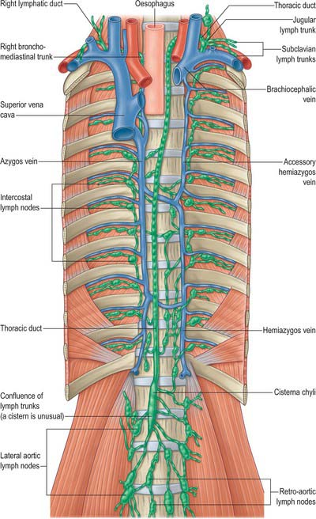
Meme Dokusunun Lenfatik Drenajı
Bazı durumlarda ise lenfatik damarlar, interkostal damarların kutanöz dallarını takip ederek, posterior interkostal lenf nodlarına (kosta başlarında) da ulaşabilirler.
Lenfatik akım, buradan da ductus torasikusa ulaşır.

Slide 10
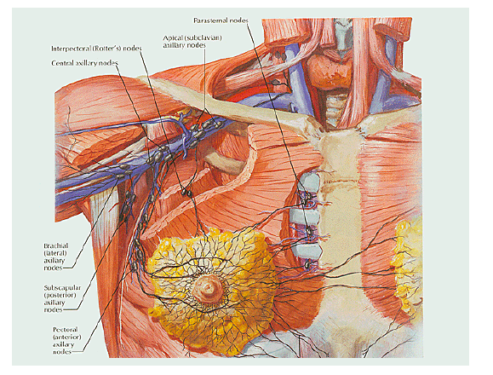
Meme Dokusunun Aksiller Lenfatik Drenajı
Parasternal
6. İnterpektoral (Rotter)
5. Apikal(subklavian)
4. Santral (aksiller)
Karşı meme ile ilişkili lenfatikler !
1. Lateral (aksiller)
3. Posterior (subskapular)
2. Anterior (pectoral)
Notes:
(1) 4-6 lenf nodu içeren, aksiller venin medial ya da posteriorunda uzanarak, üst ekstremitelerden gelen lenf drenajının büyük kısmını alan aksiller ven grubu (lateral);
(2) 5-6 lenf nodu kapsayan ve lateral torasik damarlara komşu pektoralis minör kaslarının alt sınırı boyunca uzanıp memenin lateral yüzünden gelen lenf drenajının büyük kısmını alan eksternal mammaryan grup (anterior ya da pectoral grup):
(3) 5-7 adet lenf nodu içeren ve subskapular damarlara komşu skapulanın lateral sınırındaki aksilla posterior duvarı boyunca uzanıp, esas olarak alt posterior boyundan, posterior gövde ve posterior omuzdan gelen lenf drenajını alan skapulargrup (posterior ya da subskapular);
(4) 3-4 adet lenf nodu kapsayan ve pektoralis minör kasının hemen posteriorunda uzanan aksillanın yanlarına gömülü olup aksiller ven, dış meme ve skapuler lenf nodu gruplarından ve doğrudan memeden gelen lenf
drenajını alan santral grup;
(5) 6-12 adet lenf nodu içeren ve pektoralis minör kaslarının üst sınırının posterior ve superiorunda uzanıp tüm diğer aksiller lenf nodu gruplar›ndan gelen lenf drenajını alan subklaviküler grup (apikal);
(6) 1-4 adet lenf nodu içeren ve pektoralis majör ve pektoralis minör kaslarının arasında yer alarak doğrudan memeden gelen lenf drenajını alan interpektoral grup (Rotter). interpektoral lenf nodu grubundan geçen lenf
sıvısı doğrudan santral ve subklaviküler lenf nodlarına drene olur.

Slide 11
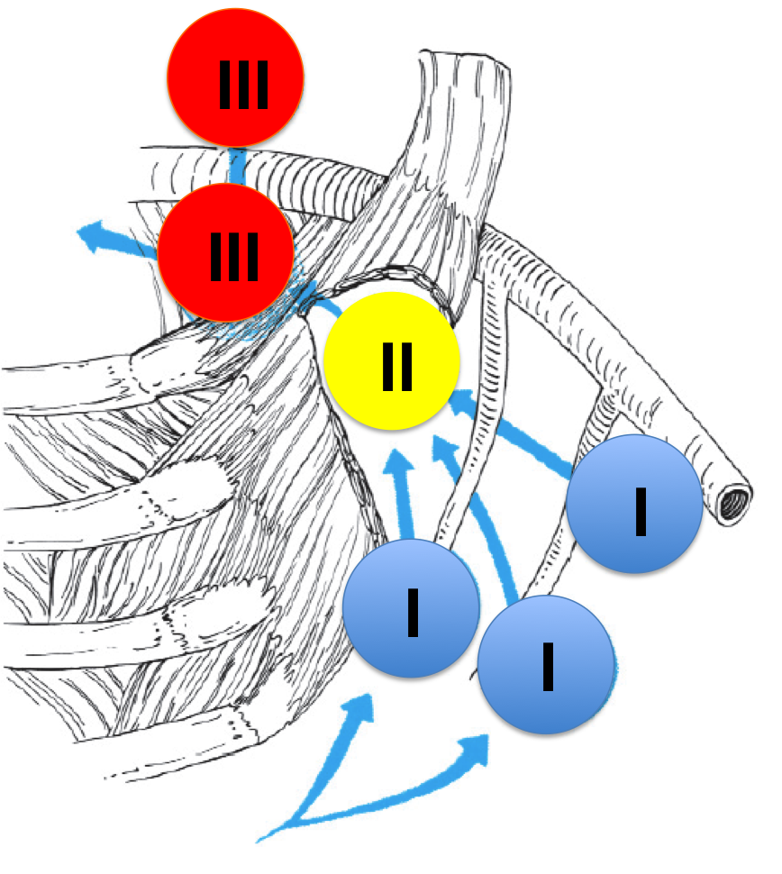
Meme Dokusunun Aksiller Lenfatik Drenajı
Seviye I:
Pektoralis minör kasının lateralinde kalan lenfnodları
Seviye II:
Pektoralis minör kasının derininde yer alan lenfnodları
Seviye III:
Pektoralis minör kasının medialinde yer alan lenfnodları(Subskapuler)

Slide 12
Sentinel lenf nodu hep aynı yerde midir ?
Memenin belirli bir noktasından lenfatik drenajın ilk ulaştığı lenf nodudur.
Sıklıkla bir aksiller lenf nodudur.
Aksiller sentinel lenf nodu tutulduğunda;
Hastaların yarısında etkilenen başka aksiller lenf nodları da vardır.
Sentinel LN örneklenirken, lenfatik dolaşım her zaman aynı paternde midir ?
a) Hastanın hidrasyonu
b) Verilen boyanın moleküler büyüklüğü
c) Boya ya da işaretleyici verilirken uygulanan basınç vb..

Slide 13

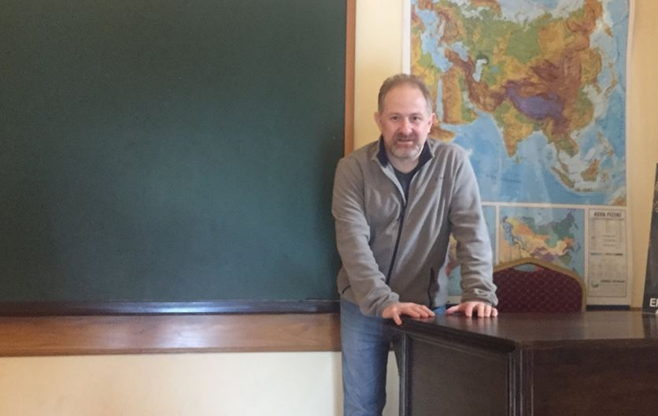
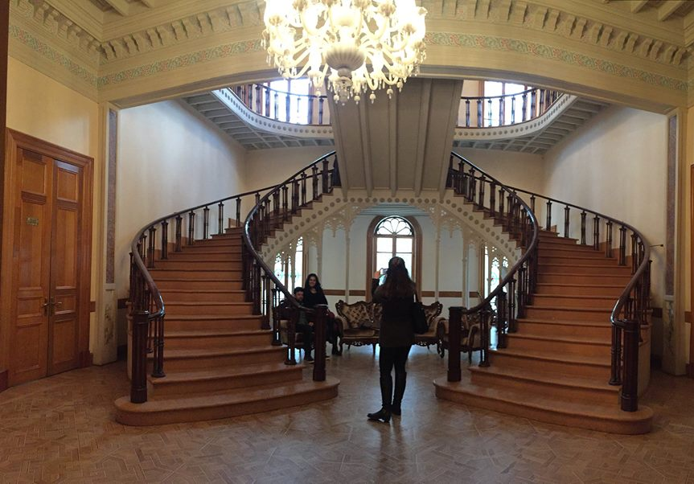
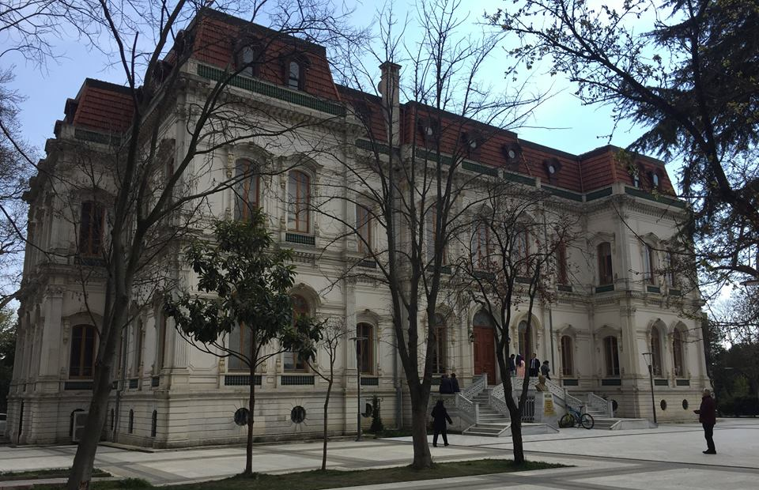

Memenin Lenfatik Anatomisi
Teşekkür Ederim…

